Slide 1
Mire van szükségünk a kémia órán?
Könyv
Munkafüzet
Füzet
Érdeklődés
Figyelem
Kitartás
Szorgalom

Slide 2
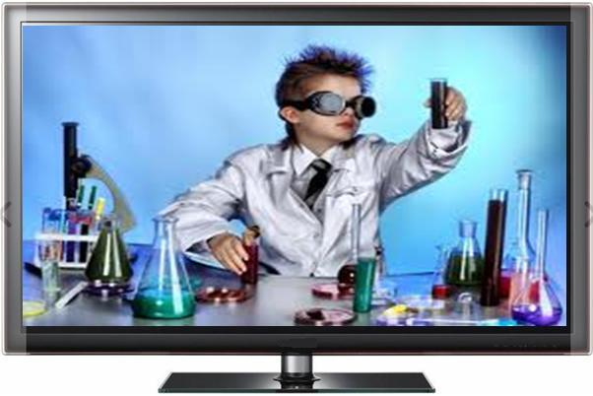
Bevezetés a kémiába
óra
Mivel foglalkozik a kémia?

Slide 3
A természettudományok: az élő és élettelen természet jelenségeinek, anyagainak tanulmányozásával foglalkozó tudományok.
csillagászat
kémia
fizika
Természettudományok
földrajz
biológia
geológia
meteorológia,

Slide 4
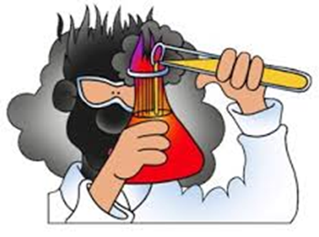
A kémia az anyagok összetételével, szerkezetével és tulajdonságaival foglalkozó tudomány.
Kísérletezés a megismerés legfontosabb módszere.
Vegyipar- kémiai ismereteket hasznosító iparágak

Slide 5
Sorold fel a kép alapján a vegyipar ágazatait!
4. A vegyipar fontos feladata a környezetbarát eljárások kidolgozása!
Hf:Mf 6-7

